Slide 1
666666666666
ТИТОВА (ЛЫСАК) АЛЁНА
ДИРЕКТОР ДЕПАРТАМЕНТА ДДПО

Slide 2
Этапы организации и проведения обучения
Регламентация процесса
Планирование обучения
Проведение обучения
Оформление и учет
Решение экспертных вопросов
Распределение ролей и ресурсов
Как упростить процесс, обеспечив нужное качество?
Зона административных рисков
Обеспечение жизни процесса
Ресурсы и экспертиза
Вовлечение работника
Оформление процесса
Соблюдение государственных требований

Slide 4
Основания для освобождения работников от прохождения обучения по охране труда
ТРУДОВАЯ ДЕЯТЕЛЬНОСТЬ РАБОТНИКА СВЯЗАНА С ОПАСНОСТЬЮ. ИСТОЧНИКАМИ КОТОРОЙ ЯВЛЯЕТСЯ ОФИСНАЯ ТЕХНИКА ИЛИ БЫТОВАЯ ТЕХНИКА
ДРУГИЕ ИСТОЧНИКИ ОПАСНОСТИ НА РАБОЧЕМ МЕСТЕ ОТСУТСТВУЮТ
Условия освобождения работников от прохождения обучения по охране труда:*
УСЛОВИЯ ТРУДА ПО РЕЗУЛЬТАТАМ ПРОВЕДЕНИЯ СОУТ НА РАБОЧЕМ МЕСТЕ ЯВЛЯЮТСЯ ОПТИМАЛЬНЫМИ ИЛИ ДОПУСТИМЫМИ
ИНФОРМАЦИЯ О БЕЗОПАСНЫХ МЕТОДАХ И ПРИЕМАХ ВЫПОЛНЕНИЯ РАБОТ ПРИ НАЛИЧИИ «ОФИСНЫХ» ОПАСНОСТЕЙ ВКЛЮЧЕНА В ПРОГРАММУ ВВОДНОГО ИНСТРУКТАЖА
* Допускается освобождение работников от прохождения обучения только по программе 46Б.
** Рекомендуется закрепить в ЛНА организации перечень опасностей, которые могут воздействовать на работника, при этом не препятствуют его освобождению от обучения по программе 46Б, например:
опасности, источниками которых является офисная, бытовая техника и офисная мебель;
опасности, возникающие при перемещением работника по территории организации;
опасности, возникающие в связи с перемещением работника на служебном транспорте в качестве пассажира;
опасность удара из-за падения снега;
опасность удара из-за падения предметов в офисном помещении;
опасность падения из-за потери равновесия при поскальзывании или спотыкании;
опасность пореза частей тела офисными принадлежностями.
ВАЖНО:
*** В случае если в организации не проведена СОУТ и (или) ОПР, освобождение работников от прохождения обучения по программе 46Б не допускается.

Slide 6
Проверка знаний в ЕИСОТ
УСЛОВИЯ ПРОХОЖДЕНИЯ ПРОВЕРКИ
В ЕИСОТ БОЛЕЕ 4000 ВОПРОСОВ
НАДО ВЫУЧИТЬ
4110 вопросов
478
область 46Б
136
для контингента
78
для отрасли
Шаг 1. Программа – 46Б
Шаг 2. Контингент - КТ
Шаг 3. Отрасль

Slide 7
ОСОБЕННОСТИ ПРОВЕДЕНИЯ ОБУЧЕНИЯ ПО ОХРАНЕ ТРУДА РАБОТНИКОВ ОРГАНИЗАЦИЙ ЭЛЕКТРОЭНЕРГЕТИКИ
Трудовой кодекс Российской Федерации (Статья 351.6)
Обучение по охране труда работников, осуществляющих трудовую деятельность в сфере электроэнергетики или теплоснабжения, может проводиться в рамках подготовки к аттестации в области безопасности в соответствующей сфере или подготовки и подтверждения готовности к работе.
Порядок обучения по охране труда № 2464 (Пункт 6)
В случае проведения обучения по охране труда работников, осуществляющих трудовую деятельность в сфере электроэнергетики или теплоснабжения, в рамках подготовки к аттестации в области безопасности в соответствующей сфере или подготовки и подтверждения готовности к работе дополнительное обучение по охране труда и проверка знания требований охраны труда не требуются.
Организациям электроэнергетики предоставлена возможность (не обязанность) не проводить обучение работников по охране труда только в случае, если такое обучение и соответствующая проверка знания проводится в рамках подготовки к аттестации или подготовки и подтверждения готовности к работе.

Slide 8
ОСОБЕННОСТИ ПРОВЕДЕНИЯ ОБУЧЕНИЯ ПО ОХРАНЕ ТРУДА РАБОТНИКОВ ОРГАНИЗАЦИЙ ЭЛЕКТРОЭНЕРГЕТИКИ
Приказ Минэнерго России № 796
Правила работы с персоналом в организациях электроэнергетики РФ (Пункт 7)
Работа с персоналом должна проводиться в соответствии с порядком проведения работы с персоналом в организации, утвержденным руководителем организации или уполномоченным должностным лицом.
Порядок проведения работы с персоналом должен предусматривать проведение обязательных форм работы с персоналом, установленных ПРП, и учитывать обязательные мероприятия по подготовке персонала организации, предусмотренные иными НПА.
В организации электроэнергетики должен быть разработан Порядок проведения работы с персоналом, учитывающий требования не только самих ПРП, но и иных НПА.
Если необходимые для работника виды обучения по охране труда интегрированы в единый процесс подготовки к аттестации или подготовки и подтверждения готовности к работе, то только в этом случае проведение обучения по охране труда в виде отдельного самостоятельного процесса не требуется.

Slide 9
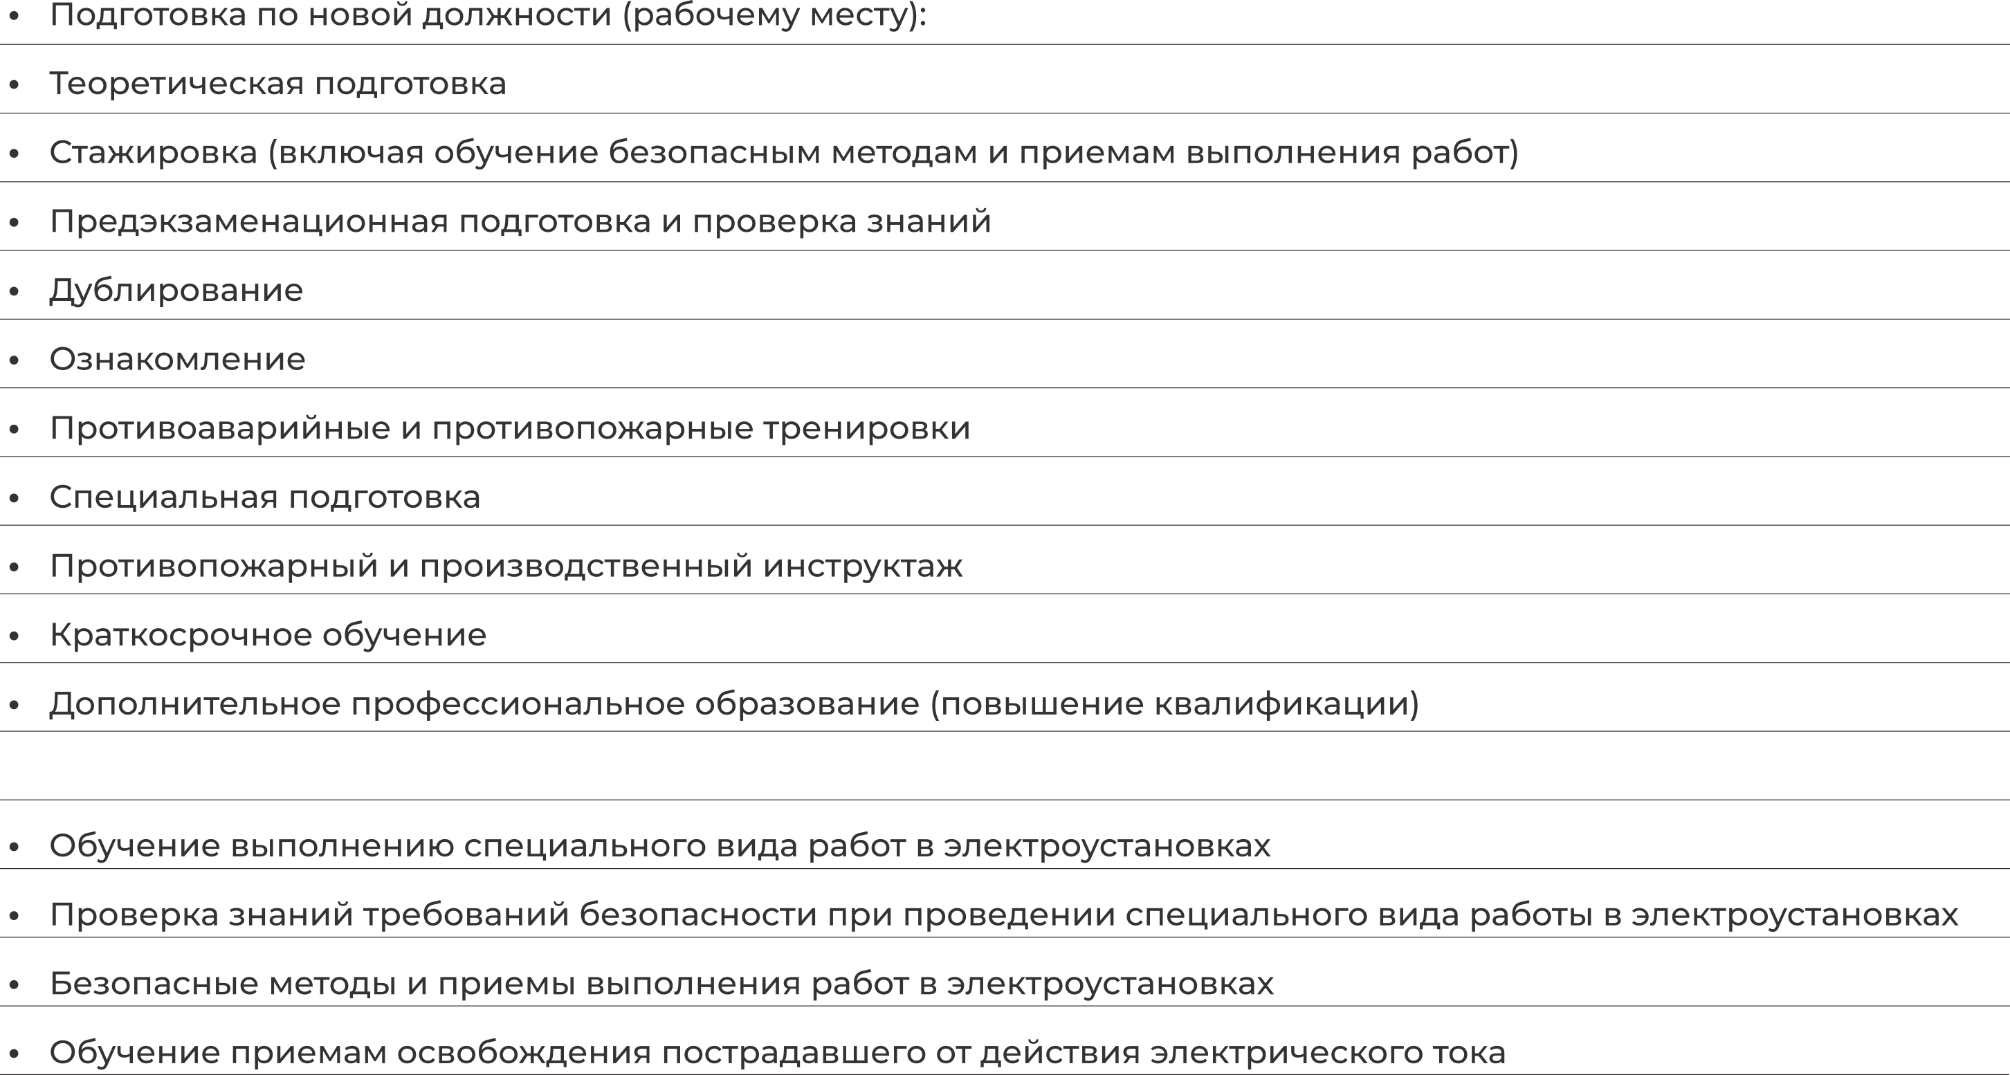
Перечень мероприятий по подготовке
Приказ Минэнерго № 796
Приказ
Минтруда № 903н

Slide 10
**
** подготовка по программам дополнительного профессионального образования повышения квалификации по подготовке преподавателей, обучающих приемам оказания первой помощи

Slide 11
Лица, ОБЯЗАННЫЕ ОКАЗЫВАТЬ и УМЕТЬ ОКАЗЫВАТЬ первую помощь
Лица, обязанные оказывать первую помощь пострадавшим в соответствии с требованиями нормативных правовых актов:
Работники, к компетенциям которых нормативными правовыми актами по охране труда предъявляются требования уметь оказывать первую помощь :
Должностные лица таможенных органов | Федеральный закон от 03.08.2018 № 289-ФЗ "О таможенном регулировании в Российской Федерации и о внесении изменений в отдельные законодательные акты Российской Федерации"
Военнослужащие (сотрудники) войск национальной гвардии | Федеральный закон от 03.07.2016 № 226-ФЗ "О войсках национальной гвардии Российской Федерации"
Сотрудники полиции | Федеральный закон от 07.02.2011 № 3-ФЗ "О полиции"
Работники ведомственной охраны | Федеральный закон от 14.04.1999 № 77-ФЗ "О ведомственной охране"
Судебные приставы | Федеральный закон от 21.07.1997 № 118-ФЗ "Об органах принудительного исполнения Российской Федерации"
Спасатели | Федеральный закон от 22.08.1995 № 151-ФЗ "Об аварийно-спасательных службах и статусе спасателей"
Работники пожарной охраны | Федеральный закон от 21.12.1994 № 69-ФЗ "О пожарной безопасности"
Работники частных охранных организаций | Закон РФ от 11.03.1992 № 2487-I "О частной детективной и охранной деятельности в Российской Федерации"
Горноспасатели | Приказ МЧС России от 29.11.2013 № 765 "Об утверждении Порядка создания вспомогательных горноспасательных команд"
… | …
Педагогические работники | Федеральный закон от 29.12.2012 № 273-ФЗ "Об образовании в Российской Федерации"
Работники, выполняющие работы в электроустановках | Приказ Минтруда России от 15.12.2020 № 903н "Об утверждении Правил по охране труда при эксплуатации электроустановок"
Работники, выполняющие работы на высоте | Приказ Минтруда России от 16.11.2020 № 782н "Об утверждении Правил по охране труда при работе на высоте"
Работники организаций жилищно-коммунального хозяйства | Приказ Минтруда России от 29.10.2020 № 758н "Об утверждении Правил по охране труда в жилищно-коммунальном хозяйстве"
Работники организаций сельского хозяйства | Приказ Минтруда России от 27.10.2020 № 746н "Об утверждении Правил по охране труда в сельском хозяйстве"
Работники, выполняющие работы с пестицидами | Приказ Минтруда России от 27.10.2020 № 746н "Об утверждении Правил по охране труда в сельском хозяйстве"
Оленеводы | Приказ Минтруда России от 27.10.2020 № 746н "Об утверждении Правил по охране труда в сельском хозяйстве"
Работники, осуществляющие эксплуатацию и ремонт канализационных сетей в сельском хозяйстве | Приказ Минтруда России от 27.10.2020 № 746н "Об утверждении Правил по охране труда в сельском хозяйстве"
… | …

Slide 14
Обучение по программе 46В
Строительные работы
Сильнодействующие ядовитые веществя
Земляные работы
Монтажные / демонтажные работы сооружений
Газоопасные работы
Огневые работы
Ремонт технологического оборудования
Работы на высоте
Подъемные сооружения
Тепловые энергоустановки
Пожароопасные работы
Работы в ОЗП
Работы в электроустановках
Эксплуатация сосудов под давлением
Места с патогенным заражением почвы
Валка леса в особо опасных условиях
Обращение с животными
Водолазные работы
Радиоактивные вещества
Грузы тяжеловесные и крупногабаритные
Взрывоопасные вещества
Работы вблизи проезжей части
Ручной инструмент
Работы в театрах
Не требуется обучение по программе 46В по всем работам, перечисленным в приложении №2 к Примерному положению о СУОТ (приказ №776н).

Slide 15
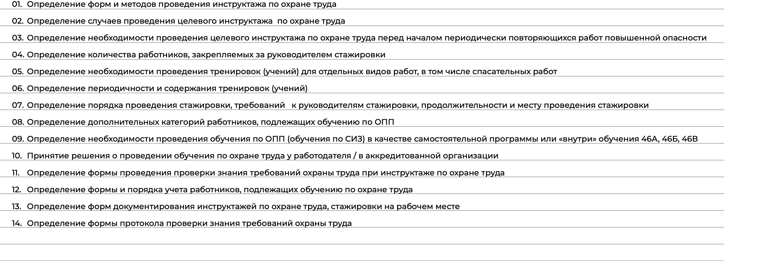
Перечень решений, принимаемых работодателем в рамках процедуры обучения

Slide 16
Перечень ЛНА Работодателей

